Slide 1
CHỦ ĐỀ 1
ÔN TẬP VÀ BỔ SUNG
BÀI 6
LUYỆN TẬP CHUNG

Slide 3
1
Số?
a)
15
16
17
3
19
5
6
22
23
24
?
?
?
?
23
18
20
21
b)
40
41
42
43
4
45
6
17
48
9
42
49
?
44
47
?
?
46
?
?

Slide 4

2
a) Viết mỗi số 27, 56, 95, 84, 72 thành tổng (theo mẫu):
M: 27 = 20 + 7
50 + 6
56 =
90 + 5
95 =
80 + 4
84 =
70 + 2
72 =

Slide 5
2
b) Số?
34 = 30 + 34 = + 4
68 = + 8 89 = 80 +
4
?
?
30
60
9
?
?

Slide 6
3
Số?
Số liền trước | Số đã cho | Số liền sau
34 | 35 | 36
? | 40 | ?
? | 59 | ?
? | 77 | ?
39
41
58
60
76
78

Slide 7
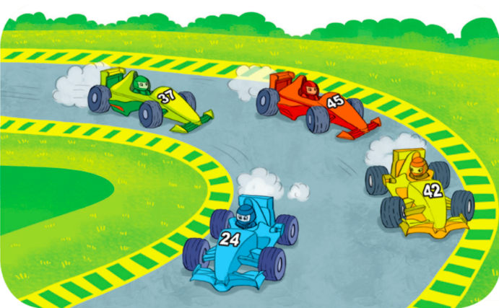
4
b. Tính tổng của số lớn nhất và số bé nhất trong các số trên xe đua.
a. Viết các số trên xe đua the thứ tự từ bé đến lớn.
37
37
45
45
45
42
42
24
24
24
+
69
=
Thứ tự từ bé đến lớn: , , ,

Slide 8
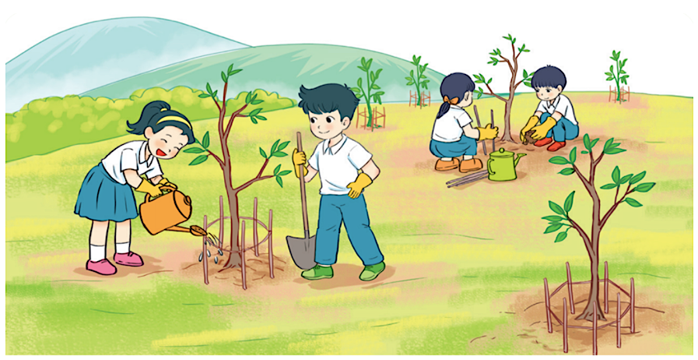
5
Lớp 2A trồng được 29 cây, lớp 2B trồng được 25 cây. Hỏi lớp 2A trồng được hơn lớp 2B bao nhiêu cây?
Bài giải
Lớp 2A trồng được hơn lớp 2B số cây là:
- = (cây)
Đáp số: cây.
?
?
25
4
29
?
4
?

Slide 10


Câu 1: Tổng của 32 và 6 là:
A. 92 B. 38 C.82
( 32 + 6 = 38)
Bắt đầu
Hết giờ
1
2
3
4
5
6
7
8
9
10

Slide 11
Câu 2: Hiệu của 47 và 22 là:
A. 69 B. 24 C.25
( 47 - 22 = 24)
Bắt đầu
Hết giờ
1
2
3
4
5
6
7
8
9
10

Slide 12
Câu 3: Số liền trước của số bé nhất có hai chữ số là:
A. 9 B. 10 C.11
( Số bé nhất có hai chữ số là: 10)
Bắt đầu
Hết giờ
1
2
3
4
5
6
7
8
9
10

Slide 13
Câu 4: Số liền sau của số lớn nhất có hai chữ số là:
A. 98 B. 99 C.100
( Số lớn nhất có hai chữ số là: 99)
Bắt đầu
Hết giờ
1
2
3
4
5
6
7
8
9
10

Slide 14
2
a) Ghép hai trong ba thẻ số bên được các số có hai chữ số nào?
3
0
3
5
0
5
;
3
5
0
5
3
;
b) Tính hiệu của số lớn nhất và số bé nhất trong các số vừa ghép được
-
53
30
=
23

Slide 15


3
>, <, = ?
a) 34 + 5 41
98 – 5 89
b) 87 – 32 50 + 5
25 + 53 76 – 4
<
?
=
?
39
55
55
>
?
=
?
93
78
72

Slide 16

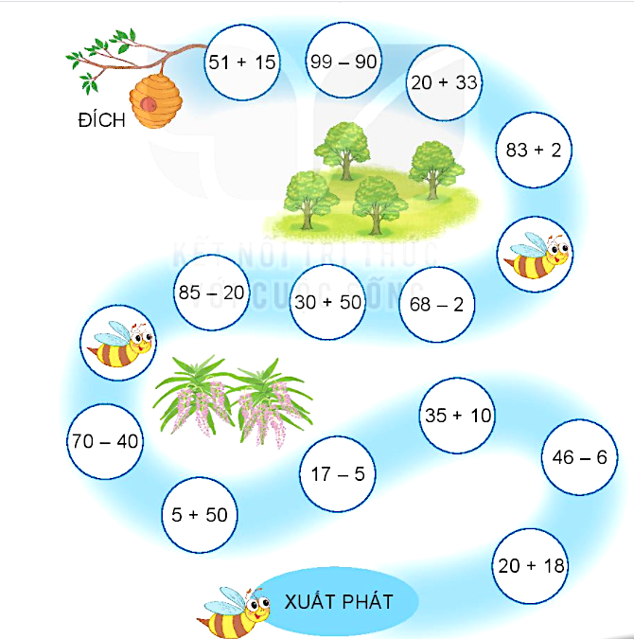
51 + 15
99 - 90
20 + 33
ONG VỀ TỔ
83 + 2
85 - 20
30 + 50
68 - 2
35 + 10
70 - 40
46 - 6
17 - 5
5 + 50
20 + 18

